Slide 1
1972-2017 Stolh Foto
av CMC Partners

Slide 2
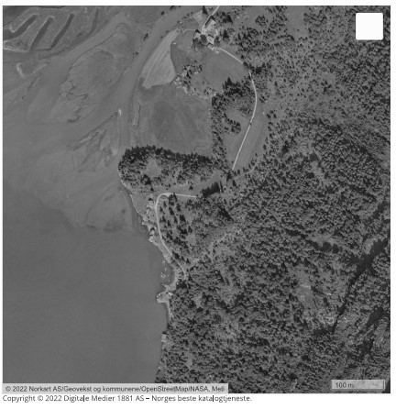
Notes:
1972

Slide 3
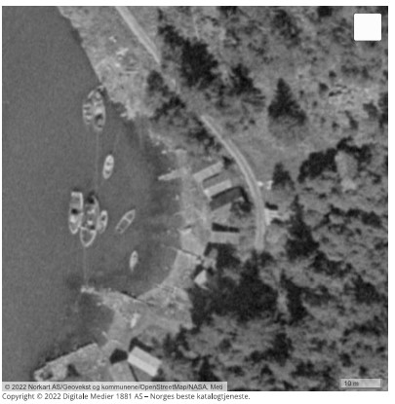
Notes:
1972

Slide 4
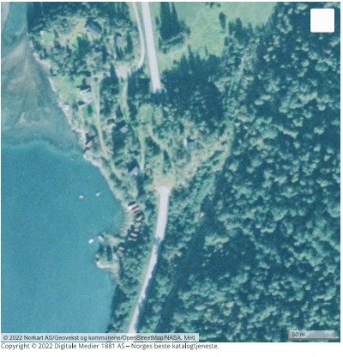
Notes:
2006

Slide 5
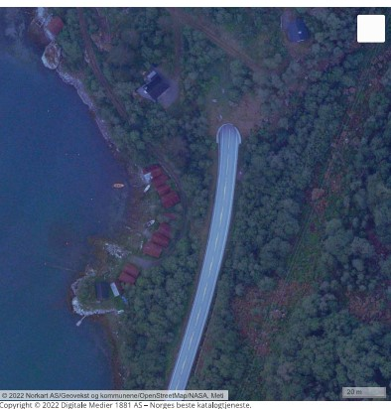
Notes:
2008

Slide 6
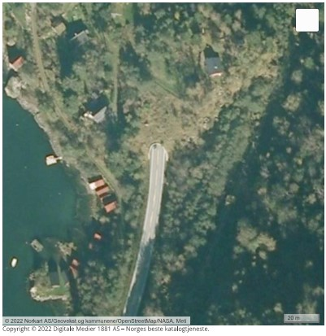
Notes:
2010

Slide 7
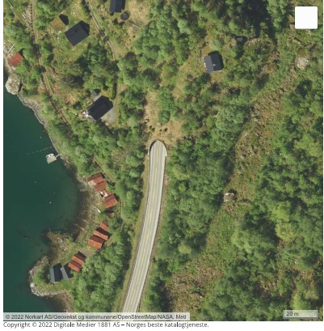
Notes:
2016

Slide 8
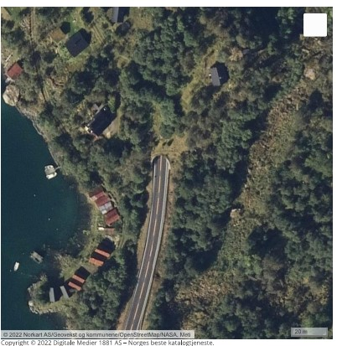
Notes:
2018

